Slide 1
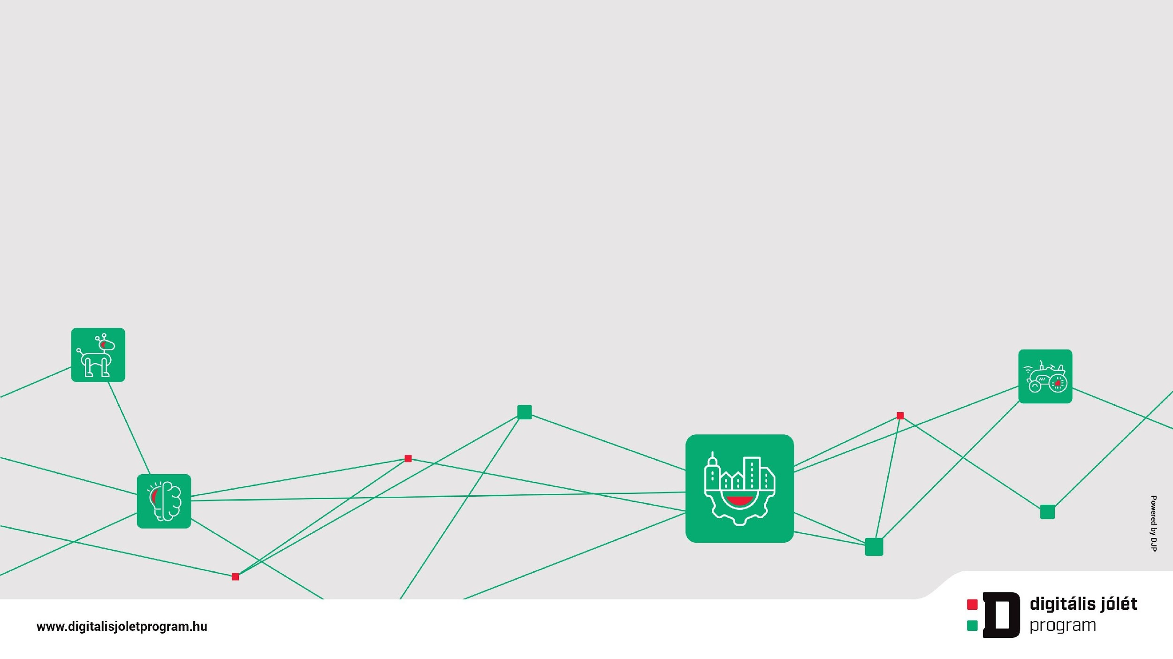
Agrárdigitalizáció
Milics Gábor – Kiss Gábor

Slide 2
Tartalom
Bevezetés, általános ismertetés | 4
Agrárdigitalizáció: a tananyag célja | 5
Témaspecifikus szakmai kérdések | 6
Az agrárium digitális fejlettségi szintjei | 7
A digitális agrárium | 8
Bevezetés, általános ismertetés
Agrárdigitalizáció: a tananyag célja
Témaspecifikus szakmai kérdések

Slide 3
Tartalom
Bevezetés, általános ismertetés
Agrárdigitalizáció: a tananyag célja
Témaspecifikus szakmai kérdések
Bevezetés, általános ismertetés
Agrárdigitalizáció: a tananyag célja
Témaspecifikus szakmai kérdések

Slide 4
Bevezetés, általános ismertetés
Az agrárinformatika tananyag elkészítése azzal a szándékkal történt, hogy – koncentrálva a szántóföldi növénytermesztés adataira – bemutassa azokat az agrár térinformatikai alapismereteket, amelyek segítségével bárki megértheti az adatok digitális rendszerbe szervezésének lépéseit, illetve az adatokból nyerhető információ szerepét.
Az agrárdigitalizáció és az agrárinformatika számos helyen megjelent mind a növénytermesztők, mind az állattenyésztők körében, hiszen az agrárium egyre inkább adat-alapúvá válik. Minden agrárinformatikai aspektusra szinte lehetetlen lenne kitérni, jelen tananyag az agrár-térinformatikai megoldásokat mutatja be.

Slide 5
Agrárdigitalizáció: a tananyag célja
A tananyag célja, hogy megismertesse a gazdálkodókat azokkal az alapfogalmakkal és alapismeretekkel, amelyek segítségével képesek lesznek az agrár-informatikai rendszerek kezelésére, vagy legalább megértik, hogy a térinformatikának és a térképi felülettel rendelkező szoftvereknek mekkora szerepe van a szántóföldi gazdálkodás digitalizációs folyamatában.
A tananyag említés szinten foglalkozik az adatokat gyűjtő szenzorokkal, illetve a megvalósításért felelős vezérlőkkel, de nem célja azok részletes ismertetése, csupán addig a mélységig megy el, ami feltétlen szükséges az adatáramlási folyamat megértéséhez.

Slide 6
Témaspecifikus szakmai kérdések
Miért fontos az adatok térkoordinátákkal történő megjelenítése?
Miért van szükség az adatok digitális tárolására?
Milyen adattípusokkal találkozhatunk az agrár(tér)informatikai alkalmazások során?
Mik azok az adatformátumok, amelyeket érdemes megismerni az agrárdigitalizáció bevezetéséhez?
Milyen adatátviteli technológiák használhatók az agrárinformatikában?
Miért fontos az adatok archiválása?

Slide 7
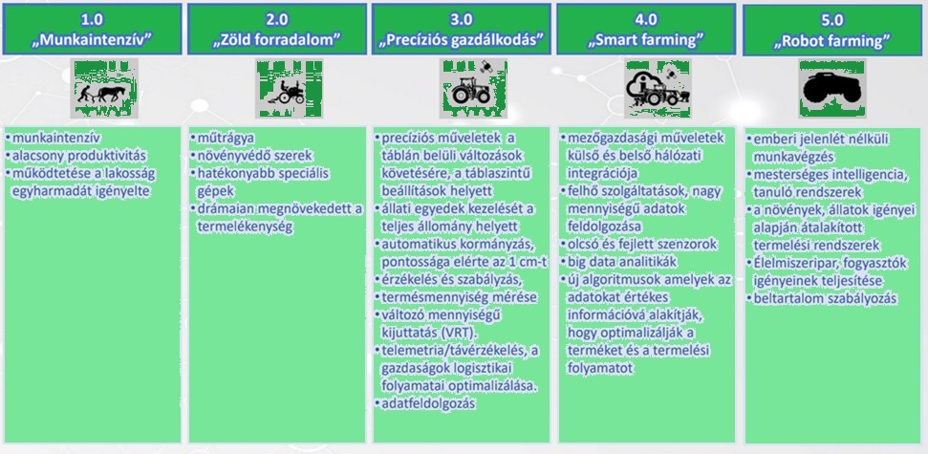
Az agrárium digitális fejlettségi szintjei
Forrás: Varga Péter Miklós

Slide 8
A digitális agrárium
A hazai gazdálkodás a tananyag készítésének idején a leginkább a „zöld forradalom” idejét már meghaladó, a „precíziós gazdálkodás”-ra átálló szakaszban van. Kisebb számban természetesen előfordulnak a „smart farming” megoldásokat alkalmazó gazdaságok, de ezek száma még nem éri el azt a kritikus tömeget, ami szükséges a technológia széleskörű elterjedéséhez. A digitális agráriumra történő átállás egyik fontos lépése, hogy a gazdálkodók megismerjék és alkalmazzák azokat a megoldásokat, amelyeket az agrárinformatika nyújt számukra.

Slide 9
A helymeghatározó rendszerek szerepe
A helymeghatározó rendszerek a digitalizáció során a begyűjtésre és tárolásra kerülő adatok térkoordinátáit adják meg. A szántóföldi növénytermesztés során a területek változékonyságát a legszemléletesebben térképen lehet ábrázolni, a térképet pedig – ma már – digitálisan állítjuk elő. A térképkészítés alapja a térkoordinátákkal is rendelkező adat.
A precíziós állattenyésztés során, amennyiben van értelme a téradatnak szintén fontos szerepet játszik a koordináták ismerete. Az állatok viselkedésének vizsgálatakor az egymáshoz viszonyított téradatok fontos alapjai lehetnek az elemzéseknek.

Slide 10
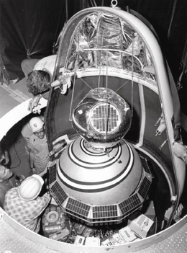
A műholdas helymeghatározás kezdetei
A GPS (Global Positioning System) rendszer elődje az amerikai tengerészeti navigációs műholdrendszer (US Navy Navigation Satellite System, NNSS) volt, amely az 1960-as évek közepétől 1996-ig működött.
Az ún. Doppler-adóval ellátott mesterséges holdakat eredetileg katonai navigációs célra lőtték fel, de 1967 óta polgári navigációs célokra is rendelkezésre bocsátották.

Slide 11
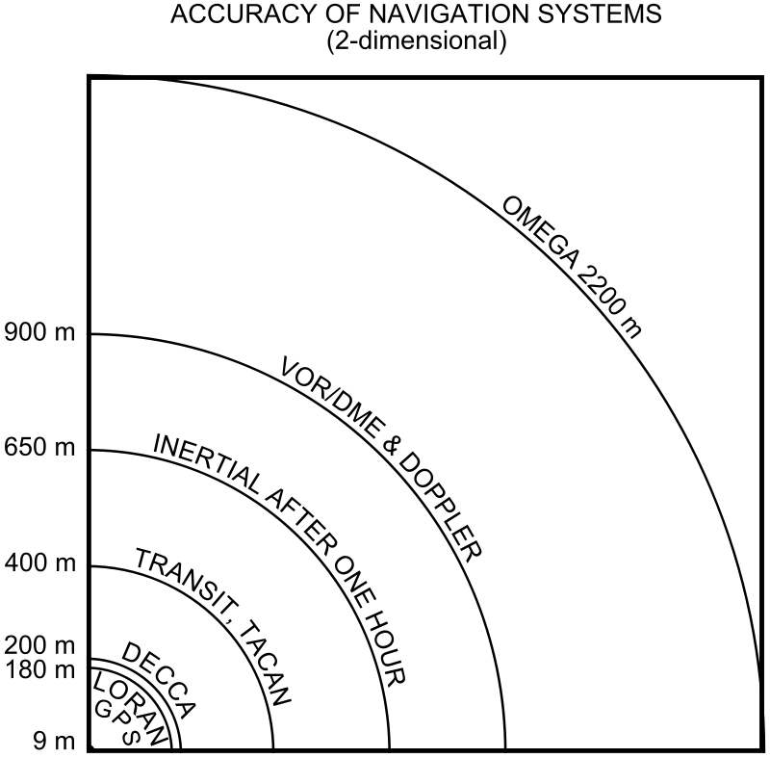
A Transit vagy Doppler-holdak
Az NNSS holdakat másképpen ún. Transit vagy Doppler-holdak néven is használták. A navigációs rendszernek hat üzemelő műholdja volt, amelyek egy-egy kör alakú poláris pályán, a földfelszín felett kb. 1100 km magasságban keringtek.
Az amerikai Transit műholdrendszer (NNSS) első működő holdját, a Transit-1B műholdat 1960. április 13-án lőtték fel. Ezt az időpontot tekintjük a műholdas helymeghatározás megszületésének.
A különböző helymeghatározó rendszerek térbeli pontossága (2 dimenzióban)

Slide 12
A GPS rendszer kiépítése
A műholdas helymeghatározásra és navigációra (azaz helyzet-, sebesség- és időinformációk szolgáltatására) napjainkban világszerte az amerikai globális helymeghatározó rendszert (Global Positioning System, GPS) alkalmazzák legelterjedtebben. A rendszer első kísérleti műholdját 1978-ban, az első operatív (működő) műholdat pedig 1989-ben lőtték fel. A rendszer a kezdeti működési képességét 1993-ban érte el, a teljes működést 1995-től számítjuk (Ádám et al., 2012).

Slide 13




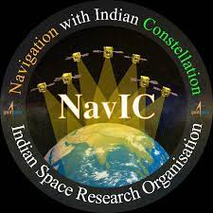
Globális Műholdas Navigációs Rendszerek (GNSS) - 2022
A Globális Helymeghatározó Rendszerek (GPS) a Globális Műholdas Navigációs Rendszerek (GNSS) részei, amelyeket különböző országok/szervezetek működtetnek:
GNSS
(Global Navigation Satellite Systems)
(Globális Navigációs Műholdrendszerek)
BeiDou-2/COMPASS
(北斗卫星导航系统)/
BeiDou Navigation Satellite System (BDS), Kína
GALILEO
ESA Európai Űrügynökség
ГЛОНАСС
(ГЛОбальная НАвигационная Спутниковая Система)/
GLONASS (Global Orbiting Navigation Satellite System)
Oroszország
NAVSTAR GPS
(Navigation Satellite Timing and Ranging
Global Positioning System)
(Globális Helymeghatározó Rendszer)
USA Védelmi Minisztériuma
Indian Regional Navigation Satellite System (IRNSS)
NavIC (NAVigation with Indian Constellation;
(nāvik 'sailor' or 'navigator' in Indian)

Slide 14
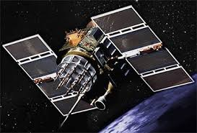
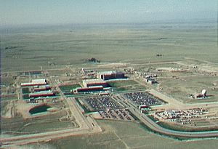
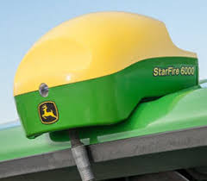
A műholdas helymeghatározó rendszerek alrendszerei
A műholdas helymeghatározó rendszerek alrendszerei a műholdak (űrszegmens), a földi követőállomások (vezérlőszegmens) és a vevők (felhasználói szegmens)
A jelenleg működő műholdas helymeghatározó rendszerek mindegyike rendelkezik az egyes szegmensekkel. Az eltérő műholdcsaládok eltérő stratégia mentén határozták meg az egyes szegmensek felépítését és számát.
Műholdas helymeghatározó rendszerek
A műholdak alrendszere
- Űrszegmens -
A földi követőállomások alrendszere
- Vezérlő szegmens -
GPS vevők
- Felhasználói szegmens -

Slide 15
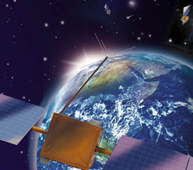
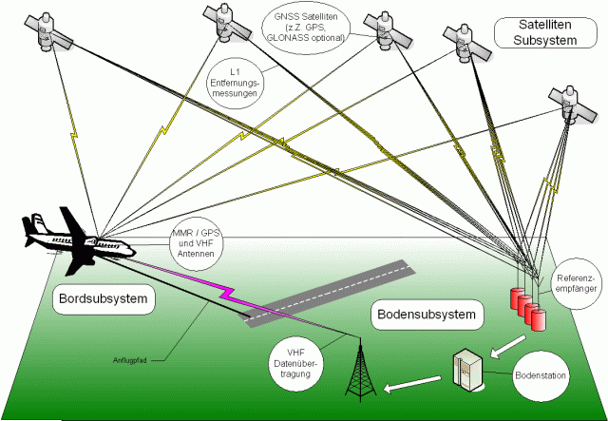
A jelkorrekciós rendszerek
A GPS jelkorrekciós jeleket külön erre a célra üzemeltetett műhold sugározza, amely a szakirodalomban összefoglaló néven a „műhold alapú kiegészítő rendszer” néven ismert SBAS (Satellite Based Augmentation Systems).
További pontosság érhető el a földi telepítésű rendszerek GBAS (Ground-Based Augmentation Systems) segítségével. Európa és egyben Magyarország területén mindkét technikai megoldásra van lehetőség és példa.
DGPS
(Differential GPS)
SBAS
(Satellite Based Augmentation Systems)
Műholdas referenciaállomások
GBAS
(Ground-Based Augmentation Systems)
Földi referenciaállomások
EGNOS
GNSSnet

Slide 16

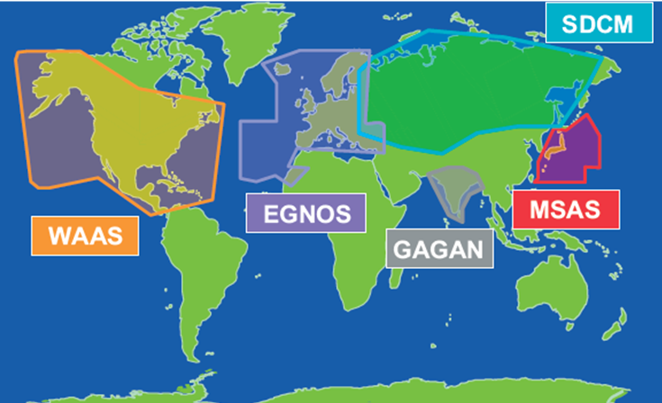
Az SBAS rendszerek
A műhold alapú kiegészítő rendszerek elsősorban nagyobb területeken támogatják a pontosabb GPS méréseket. Az európai műhold alapú kiegészítő rendszer az EGNOS (European Geostationary Navigation Overlay Service).
Az európai EGNOS rendszer ingyenesen rendelkezésre áll a felhasználók számára. Az EGNOS-korrekció használatával, 95%-os valószínűséggel 1-3m-es horizontális, és 1-4m-es vertikális pontosság érhető el.

Slide 17
A GBAS rendszerek I.
A földi telepítésű kiegészítő rendszerek elsősorban a kisebb területekre nyújtanak korrekciós szolgáltatásokat. A földi telepítésű kiegészítő rendszerek közül kiemelten fontos az Európai Helymeghatározó Rendszer (European Position Determination System, EUPOS), mely a német SAPOS rendszer tapasztalatait felhasználva jött létre, jelenleg 14 ország, közöttük Magyarország is tagja. A magyarországi hálózat, üzemeltetése és karbantartása jelenleg a Lechner Tudásközpont feladata. A rendszer statikus mérések utólagos adatfeldolgozásához (post-processing) és kinematikus mérésekhez valós idejű korrekciók biztosít. A DGNSS korrekciókkal dm pontosságú, az RTK és hálózati RTK korrekciós adatokkal cm pontosságú mérések végezhetők. Magyarország területén jelenleg működő földi referenciaállomások az RTK technológia alkalmazásához jó lefedettséget biztosítanak, a hálózati RTK lefedettség az ország teljes területén megvalósult.

Slide 18
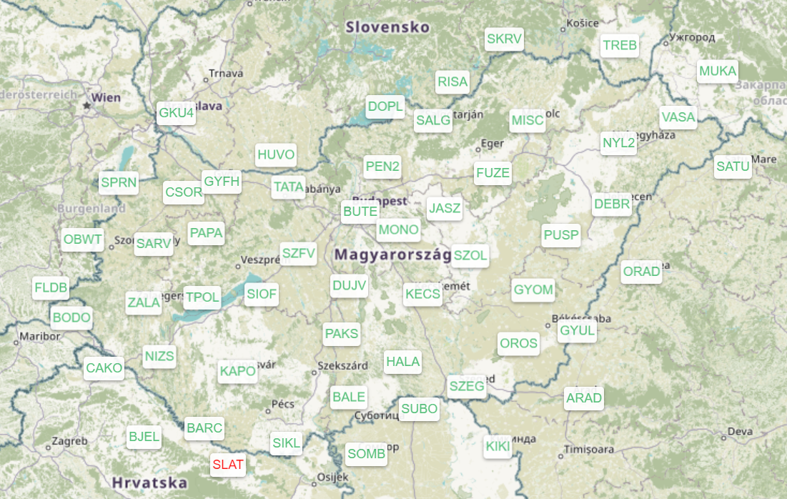
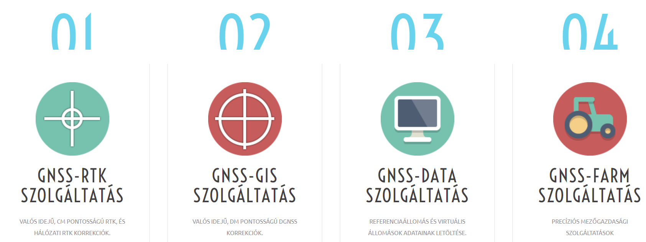
A GBAS rendszerek II.
A rendszerben működő ún. permanens állomásokon folyamatosan működik egy-egy nagy pontosságú GPS vevő, mely a GNSSNET része. A vevő földrajzi koordinátái nagy pontossággal ismertek, a GNSSNET-rendszerben a permanens állomások jeleit tárolják.

Slide 19
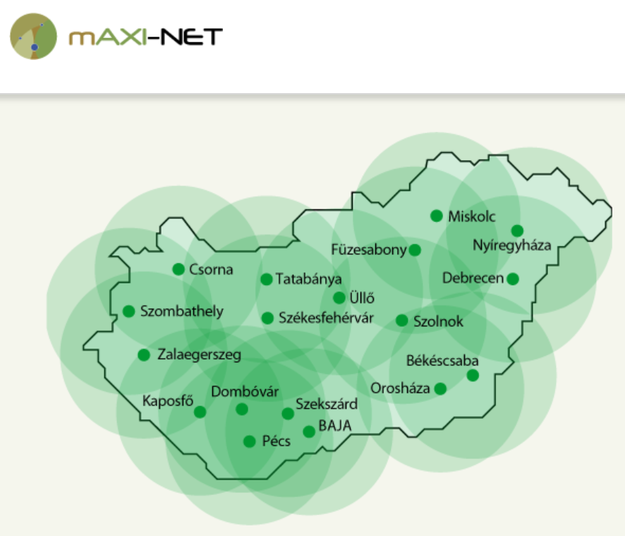
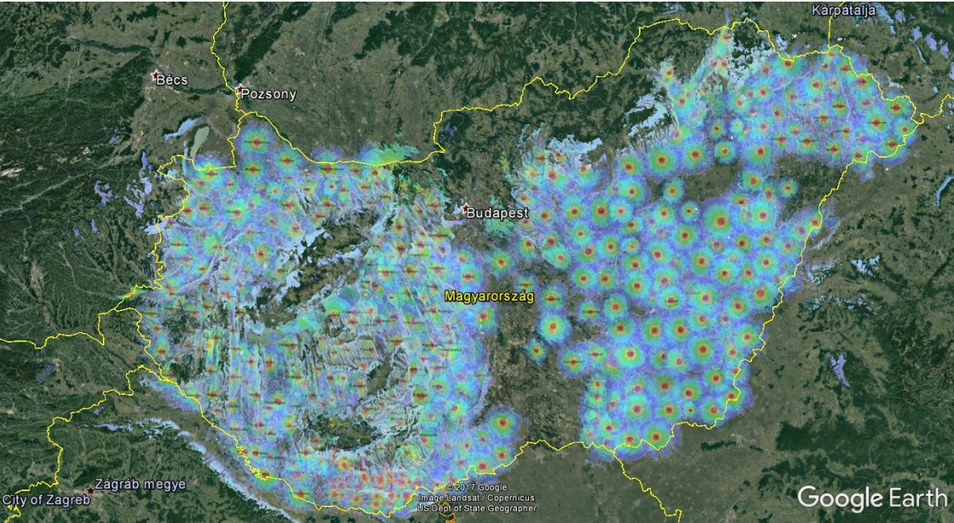


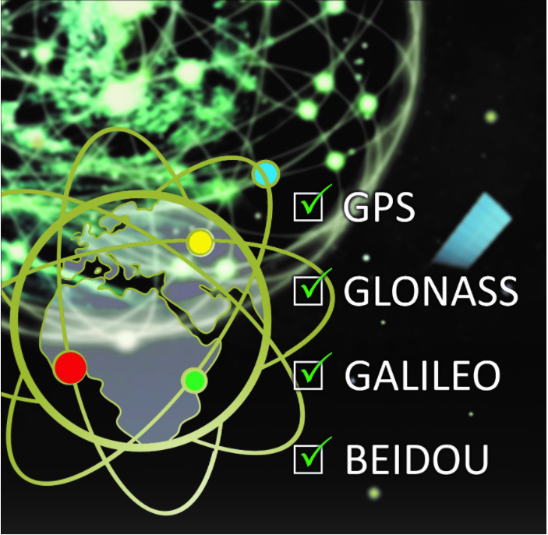

A hazai mezőgazdasági GBAS rendszerek
A nagyobb gépforgalmazók a saját eszközeik pontos helymeghatározásának elősegítése miatt létrehozták a saját földi GPS szolgáltatásukat.

Slide 20
A differenciális helymeghatározás I.
A differenciális helymeghatározás segítségével a szabályos hibák (pályahiba, órahiba, ionoszféra hatása) hatásait csökkenthetjük a kódméréssel végrehajtott helymeghatározás során. A differenciális helymeghatározás esetén egy ismert ponton állítunk fel egy referenciaállomást, amely a mozgó vevővel egyidejűleg ugyanazokra a műholdakra végez kódmérést. Az ismert bázisállomás és műhold koordináták valamint a mért pszeudotávolságok alapján a bázisállomás kiszámítja a pszeudotávolságok korrekcióit, amit rádión keresztül sugároz a környezetében tartózkodó mozgó vevők fel.

Slide 21
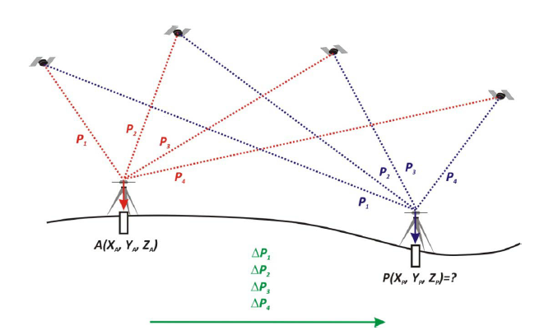
A differenciális helymeghatározás II.
A mozgó vevők a saját maguk által észlelt pszeudotávolságokat megjavítják a bázisállomástól kapott korrekciókkal, ezáltal a kódméréssel végzett helymeghatározást tovább tudják pontosítani. A technika általában a bázisállomás 2-300 km-es környezetében használható és szubméteres pontosság elérésére alkalmas.

Slide 22
A valós idejű kinematikus (RTK) mérés
A valós idejű kinematikus helymeghatározási eljárás során nem csak pszeudotávolságokat, hanem fázistávolságokat is mér (minimálisan 5 közös műholdra) az ismert ponton felállított referenciaállomás. A mérési eredményeket valamint a bázisállomás koordinátáit valós idejű kommunikációs csatornán juttatjuk el a mozgó vevőkhöz (rádió, GSM telefon, mobil internet). A gyakorlatban általában mindkét frekvencia észlelését végzi mindkét vevő, ennek hatására az inicializálási idő jelentősen lerövidíthető. A mozgó vevő a saját észlelései és a bázisállomás mérései alapján jellemzően egy percen belül elvégzi a ciklustöbbértelműségek feloldását, amit követően a mozgó vevő folyamatosan akár 10-20 Hz-es frekvenciával meghatározza saját helyzetét (10-20 koordináta másodpercenként).

Slide 23
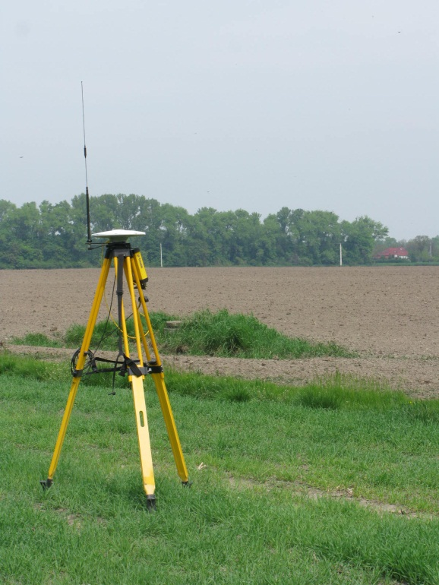
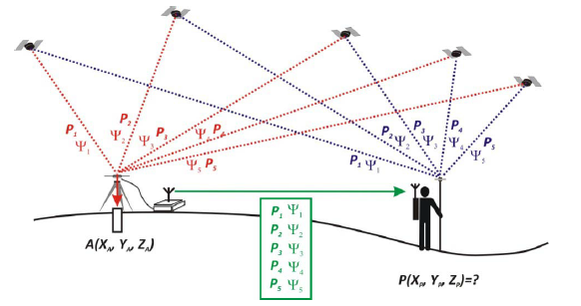
A valós idejű kinematikus (RTK) mérés elve és eszköze

Slide 24

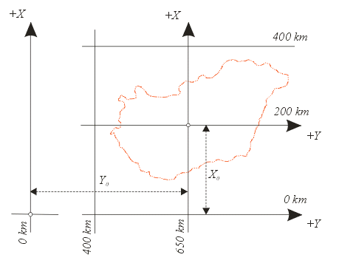
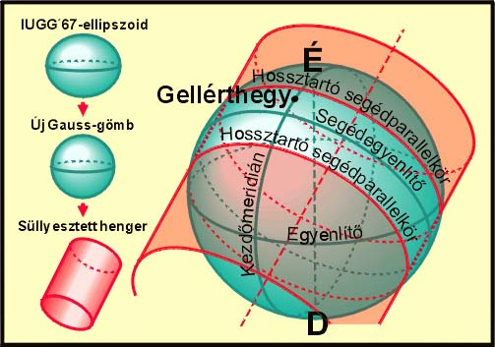
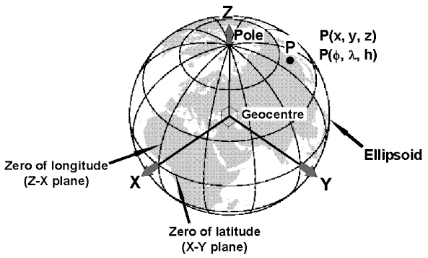
A referenciarendszerek
A NAVSTAR GPS a WGS84 rendszert használja, míg a GLONASS a PZ-90 referenciarendszerben működik. A Galileo az európai földi vonatkoztatási rendszer ETRS89 (European Terrestial Reference System 1989) alapján adja meg a földrajzi koordinátákat, míg Magyarországon a polgári térképezés során az EOV-t (Egységes Országos Vetületi Rendszer) alkalmazzák.

Slide 25
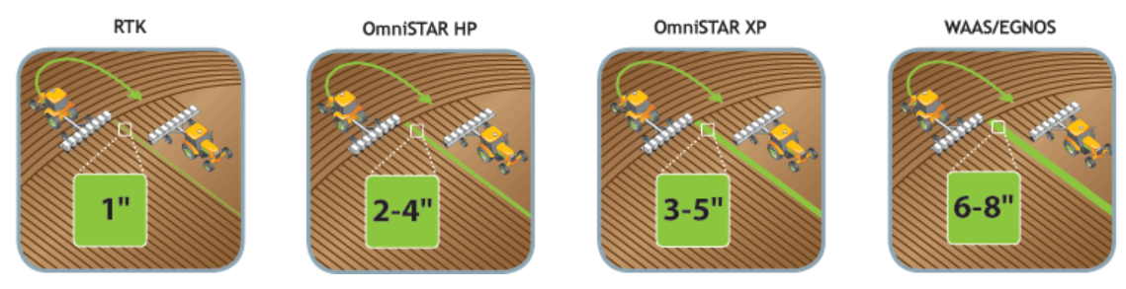
A GPS szerepe az agráriumban
A GPS az agráriumban számos munkaművelethez használható. Ez a technika az alapja az automata kormányzásnak, a talajművelésnek, a vetésnek, a pontos tápanyagkijuttatásnak, a mechanikus és kémiai növényvédelemnek, a hozamtérképezésnek, de számos más megoldás esetén is (vízrendezés, öntözés tervezése, stb.) használják.
Forrás: https://www.agleader.com/blog/gps-differential-sources-explained/

Slide 26
Az agrárinformatikai rendszerek alapelemei
A térképezésre is alkalmas agrárinformatikai rendszereket alapvetően két csoportra bonthatjuk. Az egyik csoport a raszteres alapú adattárolást és elemzést segíti elő, a másik vektoros alapon működik. A raszteres rendszer alapegysége a raszter (képpont), a vektoros rendszerek alapegységei a pont a vonal és a zárt alakzat (poligon).

Slide 27
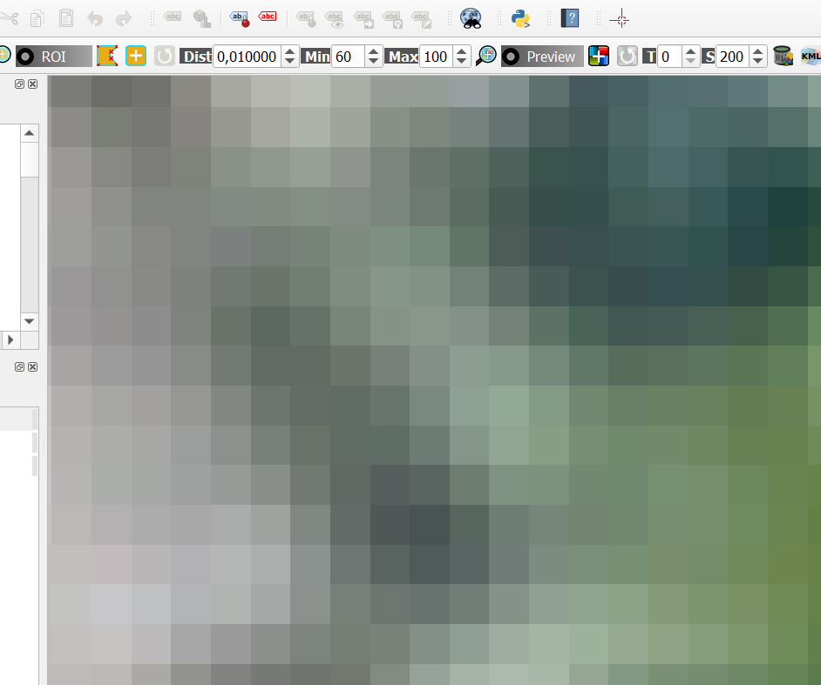
A raszter
A raszter (négyzetháló, képpont, pixel) a térinformatikai rendszerek egyik jól hasznosítható adattárolási lehetősége. Számos előnnyel, és számos hátránnyal rendelkezik a vektoros (pont vonal, poligon) rendszerekhez képest.
A raszteres rendszer előnyei:
Egyszerű adatszerkezet (minden cellához tartozik érték)
Egyszerű adatstruktúrából adódóan könnyű elemzés.
Egyszerűsége miatt olcsó platformokon is alkalmazható
A távérzékelési adatok adatformátuma
Modellszámítások egyszerűen végezhetők vele
A hátrányok:
Térbeli pontatlanság
Csak adott térbeli felbontóképesség
Információvesztés a raszternél kisebb objektumok esetén
Minden cellához értéket kell rendelni, emiatt értéktelen cellák adatait is tárolni kell

Slide 28
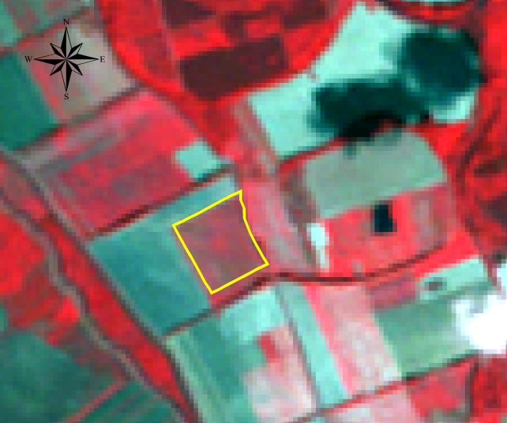
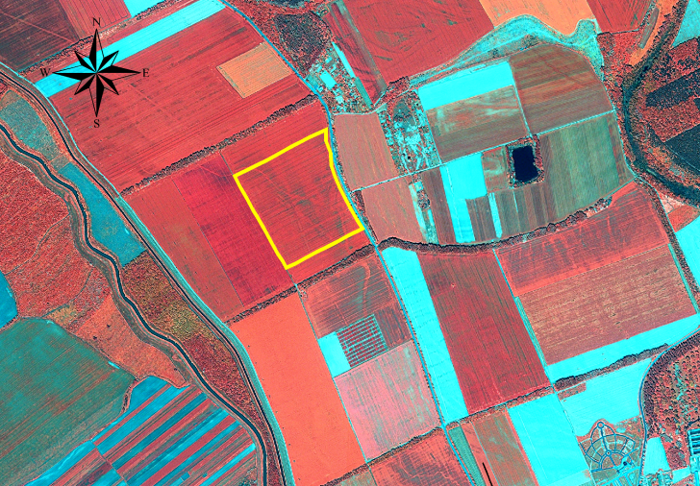
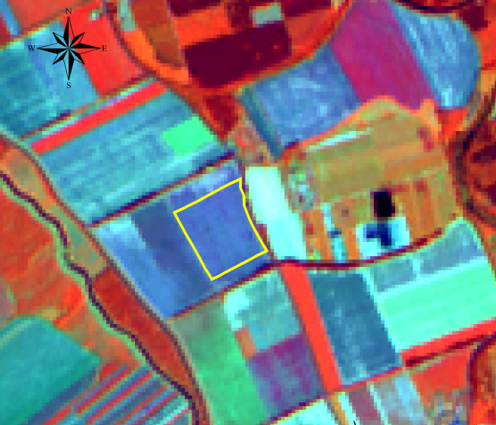
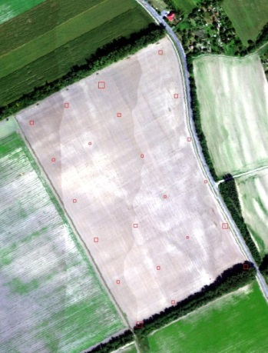
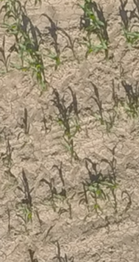
A raszter térbeli (geometriai) felbontása
A raszter (négyzetháló, képpont, pixel) térbeli, vagy geometriai felbontása a szenzorok felbontásának és a távérzékelő eszközök tárgytól való távolságának függvénye.
A geometriai felbontás a műholdas távérzékelés esetén állandó, hiszen a műholdak ugyanazon a magasságon keringenek a Föld körül. A pilóta nélküli légi rendszerek (UAS) esetén a szenzorok felbontása állandó, a repülési magasságot azonban a kép kezelője állítja be, így a geometriai felbontás a repülési magasság függvényében változik.

Slide 29
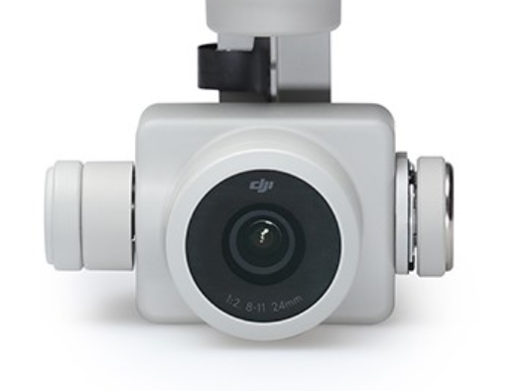
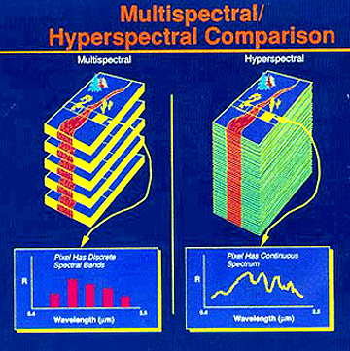
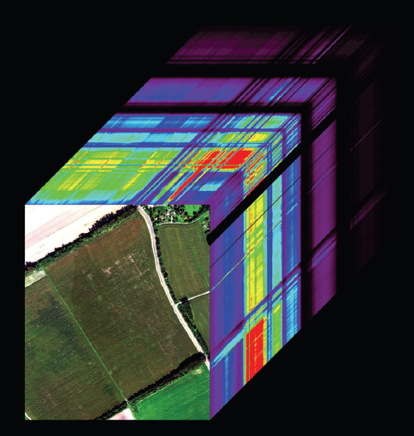
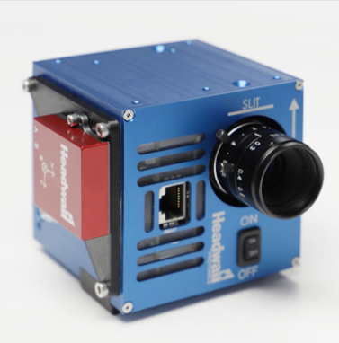
A raszteres rendszerek spektrális felbontása
A spektrális felbontás megmutatja, hogy a távérzékelési rendszerek hány eltérő csatornán, illetve hány kitüntetett hullámhosszon készítenek felvételeket. Általánosságban Pankromatikus, színes, multi- és hiperspektrális felvételeket különböztetünk meg.
Pankromatikus felvétel – 1 csatorna (B&W)
színes – 3 csatorna (RGB)
Multispektrális kép – 4+ csatorna (RGBNIR)
Hyperspektrális kép – akár több száz csatorna
A hiperspektrális szenzorok jelentős fejlődésen mentek át az elmúlt időkben. A miniatürizálás eredményeként ma már UAS rendszereken is elérhetők.

Slide 30
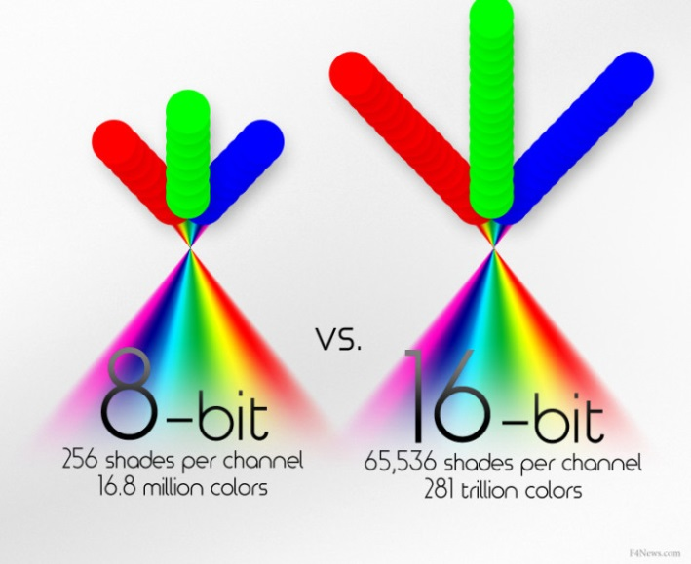
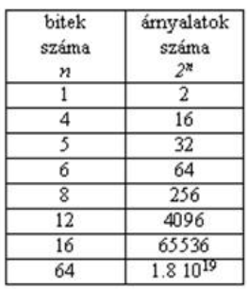
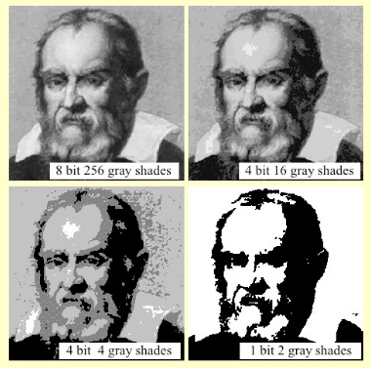
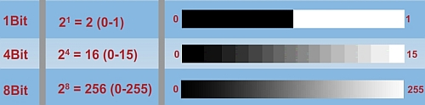
A raszteres rendszerek radiometriai felbontása
A radiometriai felbontás azt mutatja meg, hogy a távérzékelési szenzor a visszavert sugarakat mekkora mértékben tudja megkülönböztetni, azaz a pixelek hányféle színárnyalatot vehetnek fel.
A távérzékelésben a legelterjedtebb radiometriai felbontás a 8 bit, ami 256 eltérő szürke árnyalatot eredményez. Ez az érték sávonként változhat.
A radiometriai felbontás nagyban befolyásolja a távérzékelés során detektálható különbségeket.

Slide 31
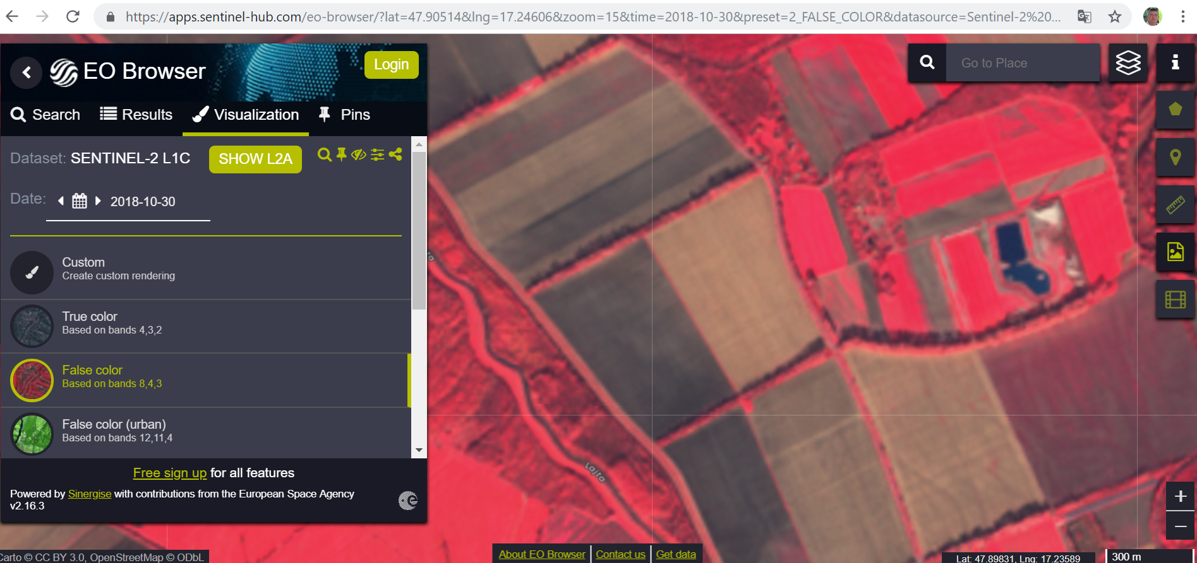
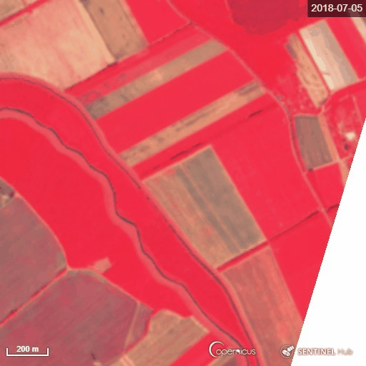
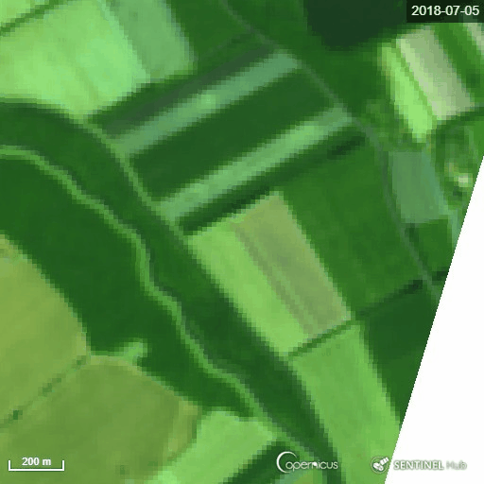
A visszatérési idő
A visszatérési időről elsősorban a műholdas távérzékelés során van értelme beszélni. Az UAS rendszerek visszatérési ideje korlátlan, azaz csak az időjárási körülmények befolyásolhatják a felvételkészítés időpontját. A műholdas rendszerek esetén a visszatérési idő – hasonlóan a szenzorok felbontásához – folyamatosan javul.
A jelenleg elérhető műholdas távérzékelési rendszerek közül kiemelkedik a Sentinel rendszer, amelynél a korábban használt Landsat műholdcsaládhoz képest a geometriai és a spektrális felbontás mellett a visszatérési idő is jelentősen javult.

Slide 32
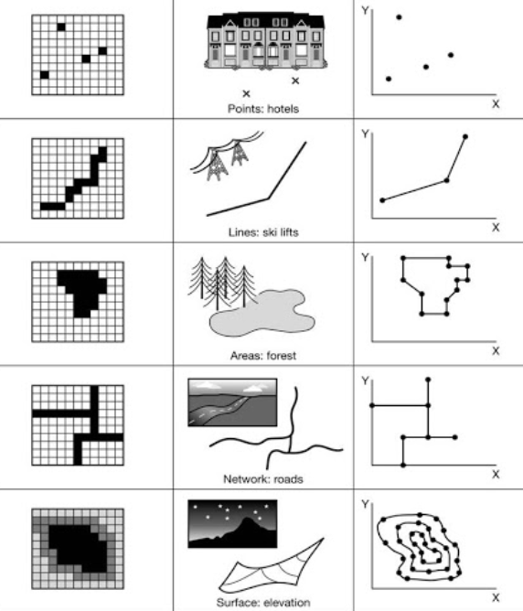
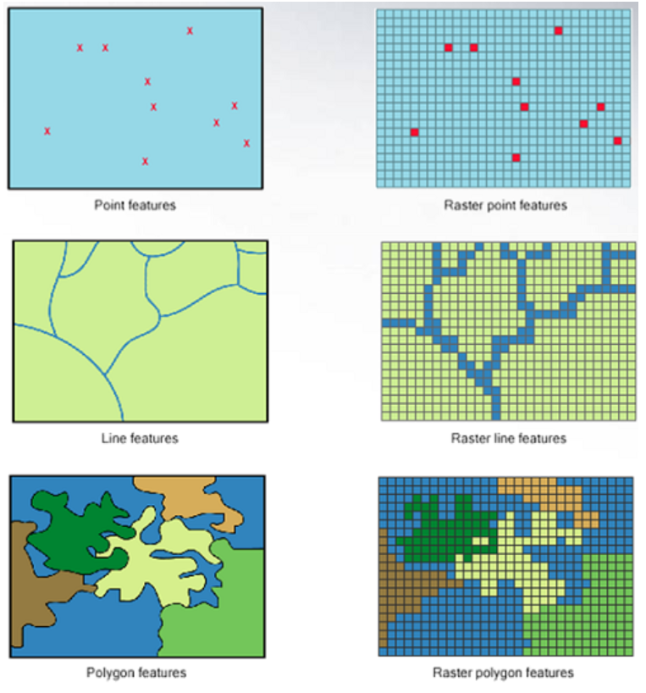
A raszter vektor és a vektor raszter átalakítás
A raszter-vektor átalakítás a térinformatikai rendszerekben elfogadott megoldás akkor, ha az adatok eltérő formátumban keletkeznek, összehasonlításukat pedig vektoros alapon szeretnénk elvégezni. Ennek a folyamatnak az ellentéte a vektor-raszter átalakítás. Mindkét folyamatot különös körültekintéssel kell elvégezni, hiszen számos hibaforrás alapja lehet.
A raszter-vektor átalakítás
A vektor-raszter átalakítás

Slide 33
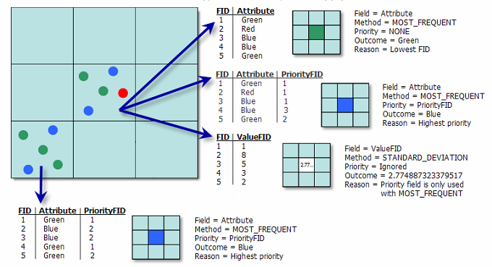
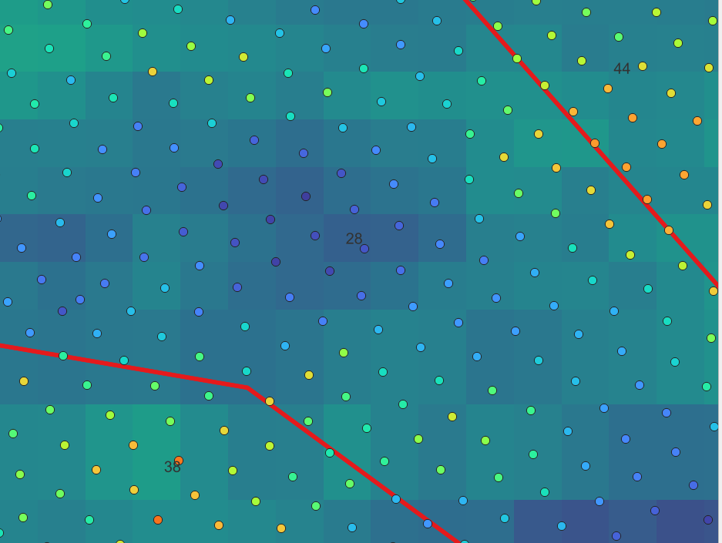
A vektor raszter átalakítás az agráriumban
A vektorok szükség esetén raszterizálhatók. A munkaművelet során sok olyan buktató létezik, aminek elhanyagolása az eredménytermékben hibát okozhat. A felbontásbeli különbségek, a célraszter méretéből adódó különbségek már egy egyszerű ponthalmaz (mint például a hozamtérkép) raszterré alakításában is problémákat okozhat.

Slide 34
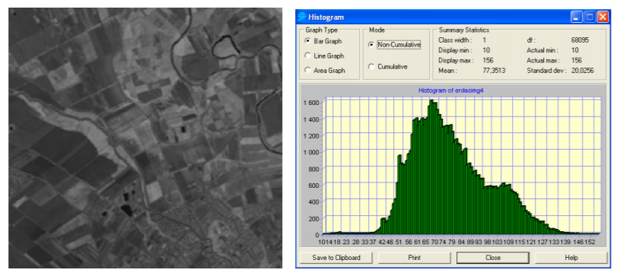
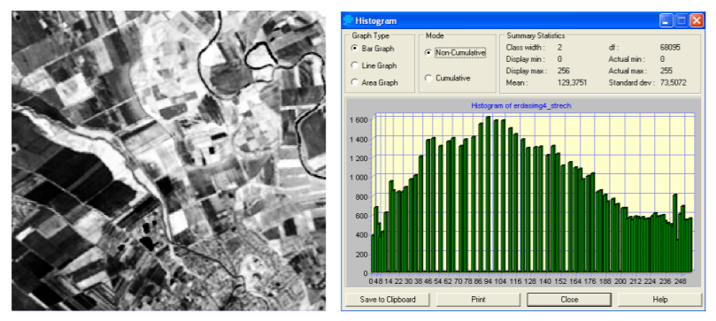
Adatelemzés a raszteres rendszerekben - hisztogram
A hisztogram a raszteres képek esetén az összes képpont alapján megmutatja az egyes értékek előfordulási eloszlását. A hisztogram segítségével térbeli adatelemzéseket, osztályozásokat végezhetünk, amely megmutatja az azonos tulajdonságú területek nagyságát.
A hisztogram analízis, illetve az egyes értékek hisztogramon történő megjelenítése nem csak a raszteres, hanem a vektoros elemzések során is segítségül szolgálhat az adatok elemzéséhez.
A hisztogram szélső értékeinek széthúzással a (hisztogramkiegyenlítés) távérzékelt képeket kontúrosabbá tehetjük (képfokozó eljárás), így addig rejtett információhoz juthatunk.

Slide 35
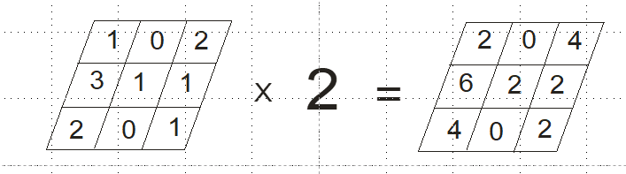
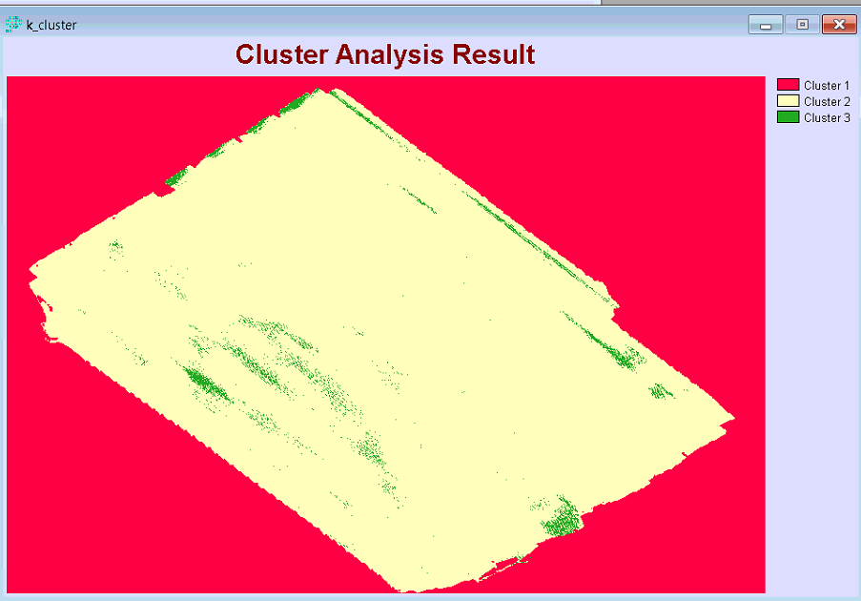
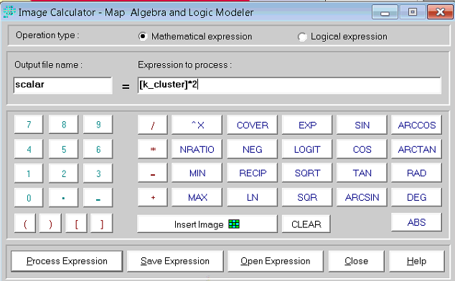
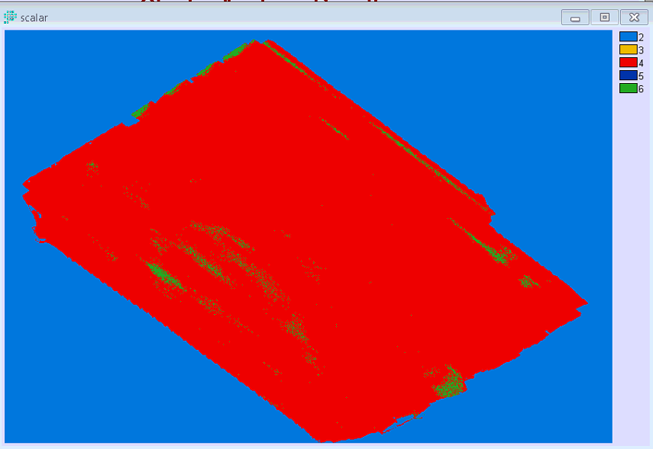
Raszteres műveletek – skalárral való szorzás
A raszteres térinformatikai rendszerekben lehetőség van a raszterek digitális értékeinek átszámítására, alap, illetve logikai műveletek elvégzésére. A műveletek eredményeként az eredeti digitális értékek megváltoznak. Az alapműveletek elvégzésén túl lehetőség van összetetteb, akár egyszerre több réteg bevonásával készített számítások elvégzésére, ilyenek például a több sáv bevonásával készített index értékek.
A raszteres rendszerek esetén egy-egy munkaművelet elvégzése a nagy felbontás miatt különösen nagy számítási kapacitást igényelhet, hiszen a számítást mindegyik képpontra el kell végezni.

Slide 36

Raszteres műveletek – Az újraosztályozás
A raszteres rendszerekben az eredménytérképek sok esetben túl bonyolultak, túl sok osztályt foglal magába egy megjelenített térkép. Ebben az esetben lehetőség van a térképek tisztázására, az összetartozó értékek osztályba sorolására, így láthatóvá tehetők az összetartozó értékek, így a térkép sokkal letisztultabb képet mutat.

Slide 37





Raszteres műveletek – Az index számítás
Az eltérő indexek kiszámítása esetén több sáv értékeit használjuk fel, majd azokat előírt matematikai műveletekkel alakítjuk át.
A multispektrális képes esetén egyes sávokat (R,G,B,NIR) használunk. Hiperspektrális indexek esetén akár egyes hullámhosszok használata is lehetséges
NIR
NIR
Látható fény
(vörös)
30%
40%
50%
8%

Slide 38


Terepmodellezés
A terepmodellezés alapja a magasságadatok ismeretén alapszik. Magasságadatokat sokféleképpen lehet gyűjteni (topográfiai térkép, GPS mérés, lézerscannelés), azonban annak függvényében, hogy milyen pontosságú terepmodell elkészítésére van szükség, mindenképpen körültekintően kell kiválasztani az adatgyűjtési eljárást.
Nagypontosságú GPS alapján készített mikrodomborzati térkép.
UAS rendszer által felmért digitális terepmodell alapján készített 3 dimenziós kép.

Slide 39


3 dimeziós megjelenítés
A 3 dimenzióba kiterjesztett modellezés lehetővé teszi, hogy az összehasonlító elemzéseket új dimenzióba helyezzük. Így olyan összefüggésvizsgálatok is elvégezhetők, amik valódi értelmüket a magasságadatok ismeretében nyerik el.
Domborzati modell „átszúrása” UAS felvételen

Slide 40

A raszteres rendszerek összefoglalása
A raszteres alapú adatgyűjtés a távérzékelési eljárások rohamos fejlődése miatt egyre elterjedtebb. A távérzékelési eljárásokkal gyűjtött adatok óriási előnye, hogy a kijelölt vizsgálati területekről minden képpontban begyűjti az adatokat. Az UAS technológia terjedésével illetve a szenzortechnológia fejlődésével a raszteres rendszerek egyre jobb felbontásban képesek információt szolgáltatni.
A raszteres alapú szoftverek elsősorban a műholdas, illetve az UAS alapó fotogrammetrián alapuló elemzéseket hivatottak elvégezni. A felvételek elkészítése nagy mértékben befolyásolhatja a kinyerhető információ értékét.

Slide 41


A vektoros rendszerek alapegységei
A vektoros térinformatikai rendszerek három alapegysége: a pont a vonal és a poligon. A három alapegységgel a térképezéshez szükséges vektoros adatok modellezhetők. Az adattípusok kiválasztásánál minden objektumtípus visszavezethető ezekre az alapegységekre. (Pl.: A polyline (vonallánc) vonalakra, vagy az összetett polygon (sokszög) egyszerű sokszögekre.)
A térképezés során a rétegek (layer) elhelyezkedésének hierarchiája: pont, vonal és poligon, így minden térképezni kívánt elem megjeleníthető, azok egymást nem takarják ki.

Slide 42


A pont
Az agrár-térinformatikai rendszerek a pontokat kettő, 3 dimenziós ábrázolás esetén három koordinátájuk alapján határozzák meg. A koordináták vetületi rendszere eltérő lehet (általában az agrárinformatikai rendszerek WGS 84 rendszerben dolgoznak, míg a magyarországi polgári térképészetben az Egységes Országos Térképrendszerben alkalmazott Egységes Országos Vetület (EOV) használatos.
A térinformatikai rendszerekben minden önálló objektumnak vagy egy azonosítója (FID), amely érték egyéni, az egy rétegen belül csak egyszer fordulhat elő.
A pontok az agrárinformatikában különösen fontos adatformátumok, hiszen sok olyan adatgyűjtési eljárás van (talajmintavételi helyszínek meghatározása, hozamtérképezés, megvalósulási térképek adatainak pontszerű rögzítése) ami ezt a formátumot használja.

Slide 43

A vonal
A térinformatikai rendszerekben a vonalat a kezdő és a végkoordinátákkal adjuk meg. A legtöbb esetben a vonalak nem csak a végpontokból (node), hanem számos töréspontból (vertex) is állnak.
A vonalak – természetesen – a vonalas infrastruktúra elemei (út, vasút, villanyvezeték, patak, folyó stb.) jelölik a térképen. Az agráriumban ezen felül a vonalak a szintvonalak vizualizációjában lehetnek segítségül. A gépek vezérléséhez (párhuzamos nyomkövetés) szintén vonalakat használunk (A-B egyenes).

Slide 44

A poligon
A térinformatikai rendszerekben a poligon (zárt alakzat, sokszög) egy olyan vonalhalmaz, aminek a kezdő és végpontja megegyezik, azaz zárt alakzat jön létre.
A mezőgazdasági felhasználás során a területek határvonalait poligonnal adják meg, így a zárt alakzat területe alakjától függetlenül egyszerűen kiszámítható. A mezőgazdaságban egyre inkább elterjedt precíziós – helyspecifikus – gazdálkodás a táblákat részterületekre, menedzsment zónákra osztja. A menedzsment zónák kijelölése szintén poligonokkal történik. A topológia felépítése a kijuttatások tervezésekor nem kíván a területre teljes takarást, ebben az esetben a gépek alapbeállítási értékeket fognak használni.

Slide 45

A vektoros formátumok előnyei és hátrányai
A vektoros formátum jobban hasonlít az eredeti térképhez, mint a raszteres formátum. Az adatok sokkal pontosabban jeleníthetők meg ebben a formátumban. A vektorok használata tetszőleges nagyítást tesz lehetővé, kisebb a tárkapacitás igény, valamint a vektoros formátum topológiával rendelkezik.
A vektoros rendszerek hátránya, hogy az adatstruktúra komplexebb, emiatt kezelésük nehezebb, a használat elsajátítása nehézkesebb, a modellszámítások elvégzése nehezebb. A vektoros rendszerek adatpontossága a felmérés pontosságának függvénye. Példaként: Egy GPS segítségével meghatározott pont valódi helyzete a GPS pontosságán múlik.

Slide 46
A topológia
A vektoradatoknak a valóságot legpontosabban visszaadó módja a topológiai modellel történő megadás. A topológia egy speciális adatstruktúra, amelynek segítségével összeköttetések és kapcsolatok állapíthatók meg a ‘node’ –ok és vonalak között. Ezen kapcsolatok ismerete elősegíti a különböző objektumok egymáshoz viszonyított térbeli elhelyezkedésének felismerését.
A topológia az alakzatok azon tulajdonságait vizsgálja, amelyek nem változnak az idomok szakadásmentes torzítása során. A topológia nem feltétlenül jelent geometriai hasonlóságot!
2
2
II
5
III
6
IV
5
III
6
IV
II
4
1
4
3
1
I
3
I
Azonos topológia!

Slide 47
A topológia által nyújtott információk
Térbeli információk: Hosszúság, távolság, kerület, terület meghatározása.
Térbeli kapcsolatok: Szomszédos területek kijelölése, objektumok közötti kapcsolatok vizsgálata.
Többszörös kapcsolatok, közös szomszédok kijelölése.
Hálózatanalízis. Pl. legrövidebb útvonal kijelölése,
Útvonalválasztás egyéb szempontok alapján.
A topológia építése során gyakran elkövetett hiba, hogy a topológia egyes elemei nem pontosan fedik egymást. Ez hibás számítást eredményez, illetve ellehetetleníti az egyes műveletek elvégzését.

Slide 48

A vektoros műveletek
A vektoros térinformatikai rendszerekben számos lehetőség van arra, hogy a már meglévő pontokat, vonalakat, vagy sokszögeket felhasználva különböző műveleteket végezzünk el.
Az egyes műveletek különböző alapegységek esetén értelmezhetők csak.

Slide 49


A puffer (buffer) és a kivágás (clip) funkció
Pufferzónák létrehozása mindhárom alapegység esetén értelmezhető. A pufferzónák az alapegységek körül poligonokat hoznak létre, amelyek adott távolságot jelölnek ki az eredeti objektum körül. A kivágás funkcióval a számunkra érdeklődésre tartó területeket (Area of Interest, AOI) lehet kiválasztani.
A pufferzóna alkalmazása a keresések, illetve a leválogatás során is hasznos lehet.
A mezőgazdasági alkalmazások esetén a funkciót az egyes táblák adatainak szétválasztásához lehet használni.

Slide 50


Az átfedés (intersect) és az egyesítés (unio) funkció
A átfedés a kiválasztott objektumok átfedő területeit mutatja meg, az összevonás pedig az unio szabályai szerint az egymásba illeszthető területeket teljességében választja ki.

Slide 51


Az összevonás (merge) és megszüntetés/egyszerűsítés (dissolve) a funkció
Az összevonás funkcióval két együtt tartozó egységet illeszthetünk össze. Az egyszerűsítés funkció akkor alkalmazható, ha egyes objektumok hasonló tulajdonságokkal rendelkeznek. Az összevonás és az egyszerűsítés funkciók alkalmazása is csak hibamentes topológia építése után lehetséges.

Slide 52

A vektoros rendszerek összefoglalása
A vektoros térinformatikai rendszerek alapelemei a pont a vonal és a poligon. Ezekkel az alapelemekkel, illetve ezek kombinációjával a térben keletkezett agráradatok leírhatók. Az adattárolást és elemzést agrárinformatikai rendszerekben érdemes elvégezni, hiszen így az adatok, illetve az abból kinyert információk a későbbi munkafolyamatok során felhasználhatók a beavatkozások tervezéséhez
A mezőgazdasági adatok tárolása a legtöbb esetben térbeli adatok alapján történik. Az eltérő adattípusokat komplex agrárinformatikai rendszerek tárolják.

Slide 53

Az agrárinformatikai rendszerek adatstruktúrája
Az agrárinformatikai rendszerek az adatok felépítésekor a gazdálkodási nyilvántartás logikájából indulnak ki.
A Feladatokat projektek keretében lehet végrehajtani.
A mezőgazdasági adatok tárolása átgondolt könyvtárrendszer szerint kell megtörténjen, hiszen akár egy közepes gazdaság esetén is bonyolulttá válik az adatok visszakeresése, ha azok nem rendszerezettek.

Slide 54

A kezelési elemek
Egy projekthez különböző kezelési elemek tartoznak (termelő, farm, tábla, termék, emberek (gépkezelők), jármű, munkagép, stb.), amelyek tetszőleges számban növelhetők, illetve azok szükség szerint módosíthatók.
Különösen nagy figyelmet kell fordítani az egyes elemek esetén az azonos nevezéktan használatára, hiszen a rendszerek az eltérő nevekkel jegyzett táblákat eltérő adatbázisban fogják kezelni.

Slide 55

Az Ag Leader Technology SMS advanced szoftverének fa struktúrája
Az adattárolás struktúrájának felépítése: termelő, farm, tábla, év, munkaművelet, termék.

Slide 56


Az adatok megjelenítése
Az adatok megjelenítése automatikusan történik a szoftver tájékozásképpen a háttérbe betölti a műholdfelvételen alapuló háttérképet.
Az adatok megjelenítését a jelmagyarázat szerkesztésével lehet módosítani, ahol eltérő preferenciák alapján módosíthatók a megjelenítések.
Ehhez a statisztikai adatok, illetve az azok alapján megjelenített hisztogram is hozzásegít.

Slide 57




Az adatok exportálása
Az adatok az agrárinformatikai rendszerből eltérő céllal exportálhatók.
Az eltérő cél lehet például, hogy az adatok elemzéséhez speciális térinformatikai szoftverbe exportáljuk az alapadatokat, de előfordulhat az is, hogy az erőgépben felszerelt monitor vezérléséhez szükséges az adatexportálás.

Slide 58

Az adatok exportálása térinformatikai rendszerbe
Az adatok az agrárinformatikai rendszerből szabványos térinformatikai rendszerekbe az iparági standard-nak elfogadott a *.shp kiterjesztéssel exportálhatók ki.

Slide 59

Az adatok megjelenítése térinformatikai rendszerben
Az adatok megjelenítése a térinformatikai rendszerben, öt osztályba sorolva.

Slide 60

A térinformatikai adatok integrációja
A térinformatikai rendszerekben vektoros (pont, vonal, illetve poligon) és raszteres képek is megjeleníthetők, a rétegek egymás fölé helyezhetők, így a térbeli összefüggések elvégzésére is sor kerülhet.

Slide 61

A térinformatikai adatok több rétegő megjelenítése
A térinformatikai rendszerekben az egyes adatokat tároló rétegek (layer) akár együtt is megjeleníthetők, így az összetetteb összefüggésvizsgálatok is elvégezhetők.

Slide 62

Informatikai háttér – Agrárinformatika az erőgépekben I.
Az erőgépekben, önjáró eszközökben precíziós alkalmazásokra használt monitorok által rögzített adatok elemzésére, illetve ezekbe történő tervek elkészítésére számítógépes szoftverek állnak rendelkezésre melyeket kifejezetten mezőgazdasági célú alkalmazásra fejlesztettek.
Ezekben a szoftverekben gazdaságokba rendezve, tábla szinten van lehetőség az adatok tárolására, rendszerezésére, elemzések elvégzésére. Továbbá a különböző kijuttatási tervek elkészítésére szintén ezekben a programokban van lehetőség.
Szántóföldi növénytermesztés
Notes:
A képaláírások hiányoznak.

Slide 63





Informatikai háttér – Agrárinformatika az erőgépekben II.
Ezen szoftverek nagy előnye, hogy a bemeneti adatokat, és a kimeneti adatokat is számtalan formátumban képesek kezelni, mind az általános térinformatikai, mind a vezérlő monitorok speciális formátumait beleértve.
A hazai felhasználók körében elterjedt szoftverek:
SMS - Spatial Management System,
JD office, (+ PGR rendszer)
NextFarming,
TopCon SGISpro
Notes:
A képaláírások hiányoznak.

Slide 64
Informatikai háttér – Térinformatika I.
A térinformatikai szoftverek a precíziós (helyspecifikus) szántóföldi növénytermesztés digitalizált rendszereiben kiemelkedő szerepet játszanak az adatok feldolgozása, illetve szűrése során. A térinformatikai rendszereket korábban alapvetően két csoportra bontották, annak függvényében, hogy a rendszerek raszteres (képpont alapú) vagy vektoros (pont, vonal, poligon alapú) adatállományok kezelésére készültek. A legtöbb szoftver megőrizte ugyan ezeket az alapokat, amelyek továbbra is a szoftverek erős oldalai maradtak, de mára mindegyik törekszik arra, hogy mindkét rendszerben képes legyen az adatok tárolására, azaz a legtöbb szoftver hibrid térinformatikai rendszerként képes viselkedni.

Slide 65



Informatikai háttér - Térinformatika
Annak függvényében, hogy mennyire van szükség az adatok elemzésére, tárolására, megjelenítésére változó tudású szoftverek állnak rendelkezésre. Rendelkezésre állnak nyílt forráskódú szoftverek, amelyek használatának elsajátítása nem minden esetben egyszerű, illetve vannak előfizetéshez kötött, illetve egyéb megvásárolható szoftverek, amelyek segítik az adatfeldolgozást. A térinformatikai szoftverek közül a precíziós gazdálkodás vektoros adatainak feldolgozása például az ArcGIS szoftverkörnyezetben megoldható, nyílt forráskódú megoldás a QGIS szoftver lehet.

Slide 66
Informatikai háttér - Felhő alapú szolgáltatás I.
A vezérlő monitorok és az asztali szoftverek közötti adatcserét jellemzően valamely adathordozóval végezzük. Ez a folyamat sok hibalehetőséget rejt magában (USB port meghibásodás, pendrive formázás….) ezért egyre nagyobb számban alkalmaznak felhő alapú megoldásokat.
Ezek lényege, hogy a monitor online összeköttetésben van a gyártó felhő szerverével, melybe internetkapcsolat esetén folyamatosan tölti fel az adatokat. Ez az adatforgalom kétirányú lehet, vagyis az előírási térképek, táblastruktúra monitorra történő beolvasása is ezen keresztül történhet. A technológia egyenlőre jellemzően márkaspecifikus, vagyis vegyes géppark esetén több rendszer alkalmazása szükséges.
Notes:
„A technológia fizikai feltétele, hogy a monitor internet kapcsolattal rendelkezzen, mely speciális RTK modemmel, vagy wifi kapcsolattal valósítható meg. Internet kapcsolat megléte esetén a monitor távolról is elérhetővé válik, ezáltal hiba esetén távsegítséggel is orvosolható az.”
RTK-modemmel – szerintem ez itt elírás, alapvetően RTK modemet a GPS-jelek korrekciójához használnak.
KJ: speciális RTK modem internet elérést is biztosít.

Slide 67




Informatikai háttér - Felhő alapú szolgáltatás
A technológia fizikai feltétele, hogy a monitor internet kapcsolattal rendelkezzen, mely speciális RTK modemmel, vagy telepi wifi kapcsolattal valósítható meg. Internet kapcsolat megléte esetén a monitor távolról is elérhetővé válik, ezáltal hiba esetén távsegítséggel is orvosolható az.
A gyakorlatban elterjedt megoldások: Agfiniti - AgLeader, JD - Operations Center, Vantage - Trimble, TAP - Topcon, PGR - Precíziós Gazdálkodási Rendszer - Kite
Notes:
„A technológia fizikai feltétele, hogy a monitor internet kapcsolattal rendelkezzen, mely speciális RTK modemmel, vagy wifi kapcsolattal valósítható meg. Internet kapcsolat megléte esetén a monitor távolról is elérhetővé válik, ezáltal hiba esetén távsegítséggel is orvosolható az.”
RTK-modemmel – szerintem ez itt elírás, alapvetően RTK modemet a GPS-jelek korrekciójához használnak.
KJ: speciális RTK modem internet elérést is biztosít.

Slide 68



Informatikai háttér - Flottakövetés
A monitorok (legyen az gyári, vagy utólagosan beszerelt) által rögzített adatok távoli online elérésére különböző flottakövető rendszerek állnak rendelkezésre. Ezek jellemzően szintén márkaspecifikus rendszerek, melyek részei a gyártó felhőrendszerének. Ezek az eszköz kihasználtságára és hatékonyságára vonatkozó információkat közvetítenek a távoli fél felé, például vonulási idő, munkaidő, motorteljesítmény, üzemanyag fogyasztás.
A flottakövetési megoldásokra utólagos rendszerek is megtalálhatóak a piacon melyekkel jellemzően az adott eszközök pozícióját, sebességét és üzemanyag szintjét ellenőrizhetjük.
A hazai környezetben legrégebben és legelterjedtebben használt rendszer a Claas-Telematics, míg az utólagos rendszerek egyik legjellemzőbb képviselője az Itineris.
Notes:
A képaláírás hiányzik. A kép eltakarja a szöveget.

Slide 69


Üzleti aspektus - Megtérülésvizsgálat
A precíziós (helyspecifikus) gazdálkodás technológia-intenzív gazdálkodási forma. Megvalósítása körültekintő tervezést igényel, ugyanakkor nem minden esetben követeli meg a saját eszközök meglétét, hiszen azok a beruházási költségek miatt sok esetben csak lassan térülnek meg. Ebben az esetben technológiai gépbérlettel, vagy egyéb bérmunkával a magas beruházási költségek megtakaríthatók. Amennyiben a gazdaság gépesítettsége a legkorszerűbb, azaz a precíziós gazdálkodásra alkalmas eszközökkel van ellátva, az input költségek megtakarítása, illetve a hozamtöbblet miatt a gazdálkodás jövedelmezősége bizonyíthatóan növekszik. Erre több hazai gyakorlati példa is elérhető. A közelmúltban több szakmai anyag is készült, amely a precíziós gazdálkodás jövedelmezőségét elemzi.
Notes:
A képaláírás hiányzik

Slide 70

Esettanulmány - A precíziós gazdálkodás bevezetése
A precíziós gazdálkodás bevezetése kis lépésekben ajánlott. A technológiát meg kell szokni, az új kihívásokra, amit a digitalizáció rejt magában fel kell készülni. A precíziós gazdálkodás szemléletváltást követel meg a tulajdonostól a gépkezelőig a gazdálkodásban mindenkitől.
Számos olyan jó gyakorlatot nyomon követhetünk a hazai agrár-médiában, ahol a gazdálkodók a precíziós gazdálkodás bevezetésének sikerességéről számolnak be.

Slide 71
Ellenőrző kérdések 1-10
A helymeghatározó rendszerek az adatok …. adják meg (térkoordinátáit, csak a rögzítésének időpontját, pontosságát)
A GPS (Global Positioning System) rendszer működését …. Évtől számítjuk. (1995, 1972, 2000)
Igaz-e az állítás? A Globális helymeghatározó rendszerek a Globális Műholdas Navigációs Rendszerek részei. (IGEN, nem)
Sorolja fel a műholdas helymeghatározó rendszerek alrendszereit! (űrszegmens, vezérlő szegmens, felhasználói szegmens)
Milyen jelkorrekciós rendszereket ismer? (SBAS, GBAS)
Hogy hívják az európai műholdas jelkorrekciós rendszert, milyen hozzávetőleges élesség érhető el vele? (EGNOS, 1-3 m)
Melyik referencia rendszert használja a NAVSTAR GPS rendszer? (WGS-84, PZ-90, EOV, ETRS89)
Melyik referencia rendszert használja a magyarországi polgári térképezés? (WGS-84, PZ-90, EOV, ETRS89)
Milyen munkaműveletek során használható a GPS az agráriumban? (automata kormányzás, talajművelés, vetés, pontos tápanyagkijuttatás, mechanikus és kémiai növényvédelem, hozamtérképezés)
Mi a raszteres rendszerek alapegysége? (képpont (raszter), pont, vonal, poligon)
Notes:
Szükséges a dia formázása.

Slide 72
Ellenőrző kérdések 11-19
11. Mik a vektoros rendszerek alapegységei. (pont, vonal, poligon)
12. Igaz-e a következő állítás? A távérzékelt adatok adatformátuma a vektor. (NEM, a helyes válasz a raszter)
13. Igaz-e a következő állítás? A raszteres rendszerek hátránya, hogy minden cellához értéket kell rendelni, emiatt „értéktelen” cellák adatait is tárolni kell. (IGEN, igaz)
14. A raszter (négyzetháló, képpont, pixel) térbeli, vagy geometriai felbontása minek a függvénye? (A szenzorok felbontásának és a távérzékelő eszközök tárgytól való távolságának).
15. Mikortól nevezünk egy szenzort multispektrálisnak? (Legalább 4 sáv rögzítése esetén)
16. Mi a legelterjedtebb radiometriai felbontás a távérzékelés során? Ez hány árnyalatot jelent? (8 bit, 256 árnyalat)
Milyen távérzékelési eljárás során van értelme a visszatérési időről beszélni? (Csak a műholdas esetén, az UAV-k esetén ez a kifejezés nem értelmezhető)
Igaz-e a következő állítás? A hisztogramkiegyenlítés egy olyan képfokozó eljárás, ahol az adatokat kontúrosabbá tehetjük, ezzel kiemelve az eredeti képeken rejtett különbségeket. (Igen, igaz)
Amennyiben egy raszteres képet szeretnénk megváltoztatni, alkalmazható-e a skalárral való szorzás művelet? (Igen)

Slide 73
Ellenőrző kérdések 20-25
20. Milyen agrárinformatikai rendszerben állíthatók elő az egyes index képek? (raszteres, vektoros, hibrid)
21. Melyik a pontosabb korrekciós jel?( EGNOS, RTK)
22. Igaz-e a következő állítás? Az azonos topológia egy vektoros rendszerben azonos alakzatot is jelent. (NEM, igen )
23. Mi az agrárinformatikai és térinformatikai rendszerek közötti fileformátum iparági standardja? (*.html, *.doc, *.shp)
24. A mezőgazdasági gépek adatátvitele a jövőben ….. alapon fog történni (felhő, usb, cd)
25. Milyen fontos elemei vannak az agrárinformatikai rendszerek könyvtárstruktúrájának? (termelő, farm, tábla, év, munkaművelet, termék)
Notes:
A 21. kérdés hibás. A szerzők a GPS pontosságának sorrendjére gondoltak (a GPS ugyanis nem korrekciós jelforrás)

Slide 74
TAG-ek
NAVSTAR GPS
Raszter
Vektor
WGS84
EOV
Agrárinformatikai szoftverek
Térinformatikai szoftverek
Vektoros rendszerek alapegységei

